Slide 1
Наукове стажування
Валерія Лазаренко аспірантка ІV року навчання Інститут соціальної та політичної психології НАПН
Науковий керівник: Коробка Лариса Миколаївна

Slide 2
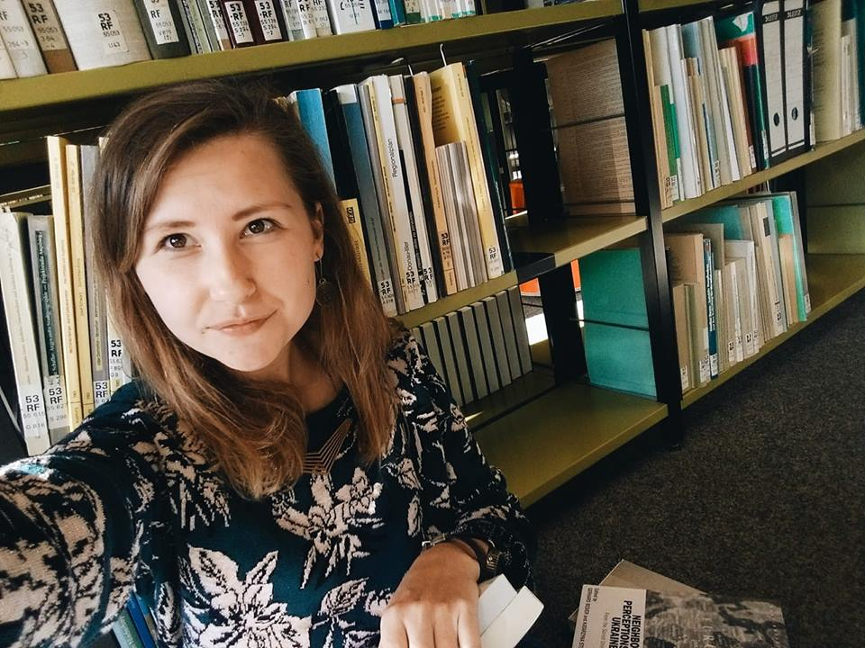
Місце стажування: Університет м. Байройт (Німеччина) в межах проекту україно-німецької співпраці з вивчення міграції та інтеграції.
Термін стажування: 1.10.2018 – 28.02.2019
Стипендіатка грантової програми DAAD Федерального уряду Німеччини за програмою короткострокових наукових стажувань для аспірантів.

Slide 3
Мета стажування
Ознайомитися зі структурою університету, специфікою та напрямами його роботи, результатами діяльності науковців та їхніми поточними дослідженнями.
Використовуючи можливості та інформаційні потужності університету, проаналізувати англомовні джерела за індивідуальною темою наукового дослідження.
Долучитися до поточних досліджень науковців університету: взяти участь у лекціях, воркшопах, конференціях, семінарах тощо за тематиками, які стосуються психології простору, психогеографії, міграції та адаптації переселенців до нових умов життя.
Провести серію лекцій та воркшопів за індивідуальною темою наукового дослідження.
Пройти асистентську практику на кафедрі соціальної та культурної географії факультету природничих наук Байройтського університету.
Презентувати результати здійсненої роботи для обговорення з науковцями університету.
Підготувати англомовну статтю до журналу, що входить до міжнародної наукометричної бази.

Slide 4
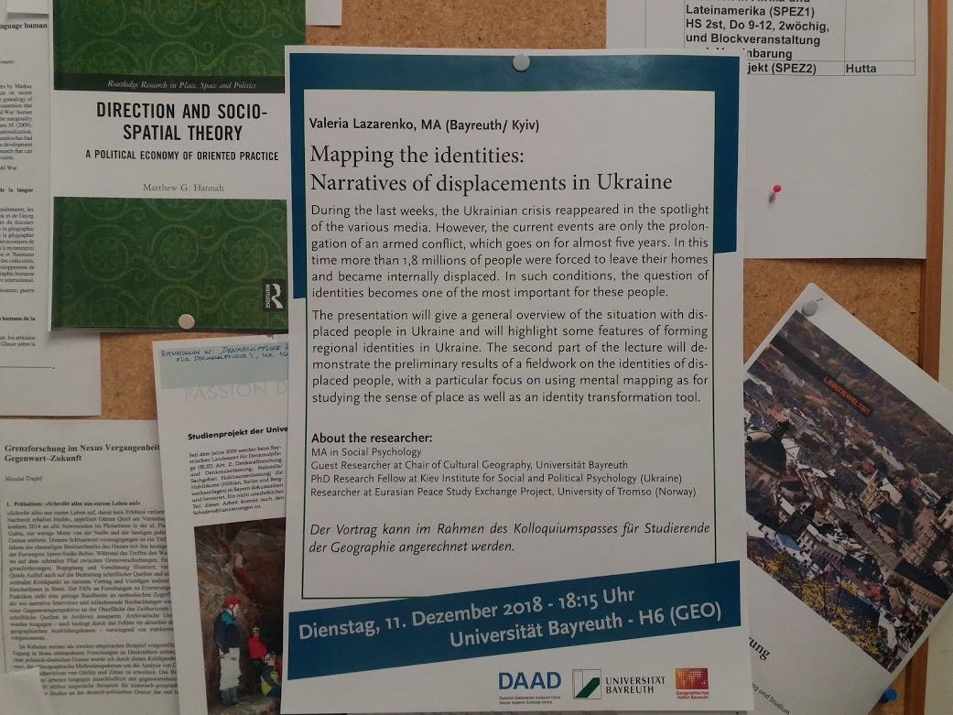
Виступ на колоквіумі науковців в Байройтському університеті
11 грудня 2018

Slide 5
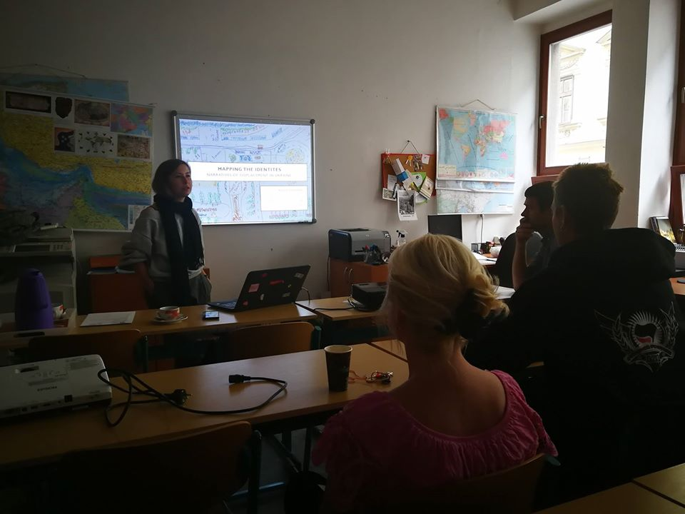
Відкрита лекція для студентів Західночеського університету у м. Пльзень
22 жовтня 2018

Slide 6
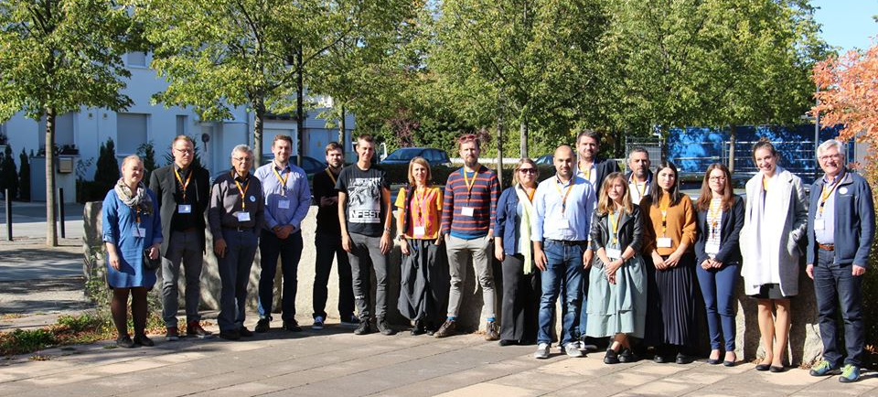
Участь у міжнародному воркшопі «Міграція та інтеграція в Баварії»
м. Вайден, 5 жовтня 2018

Slide 7
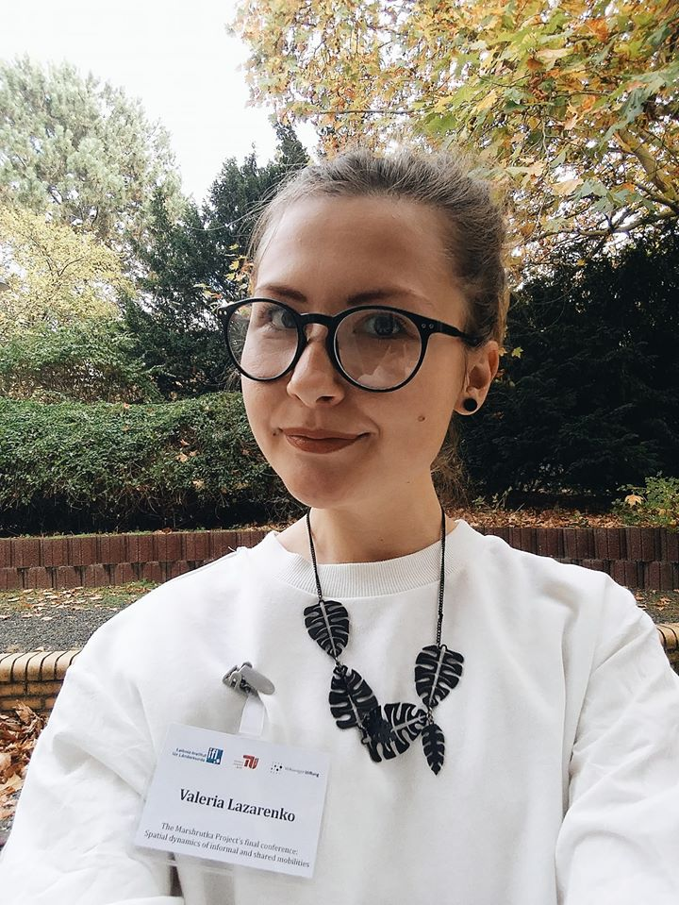
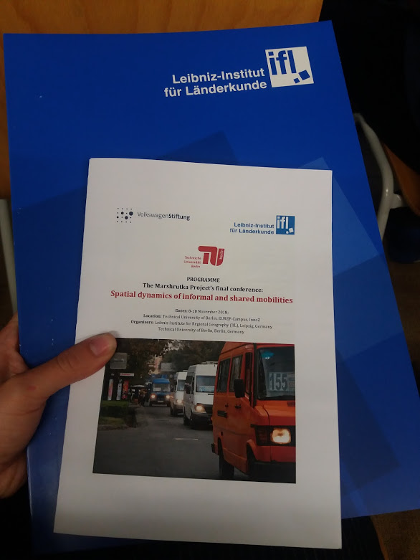
Наукова конференція
Spatial Dynamics of Informal and Shared Mobilities Conference,
Технічний університет Берліну, листопад 2018.
Тема доповіді: “Shared Transport, Unshared Space: Case of Ukrainian IDPs”

Slide 8
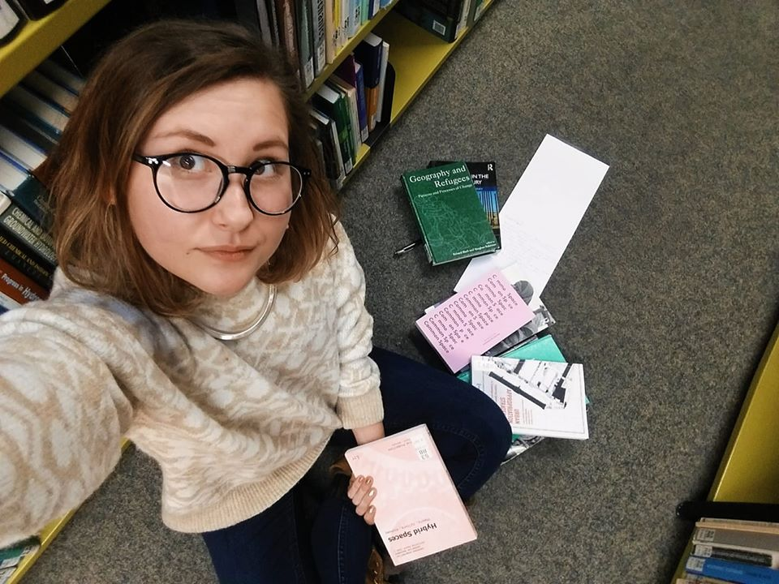
Робота в бібліотеці
Доступ до бази профільних наукових видань
Результат: підготовано і подано до журналу Emotions, Space and Society (Elsevier Publishing) наукову статтю за результатами дослідження
Журнал входить до міжнародних наукометричних баз Scopus та Web of Science

Slide 9
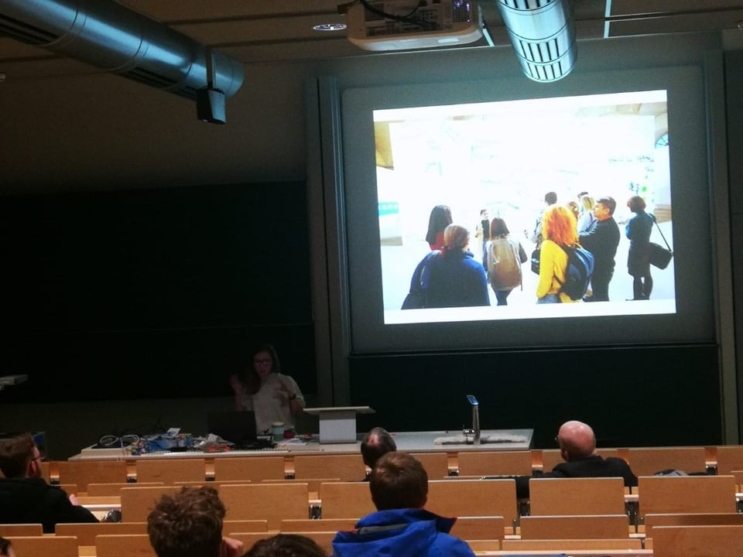
Педагогічна практика
Термін практики: 1.10.2018 – 20.12.2018
Тривалість практики: 90 годин
Керівник від бази практики: професор, доктор філософії Метью Дж. Ханна
Проведено дві лекції та серію практичних занять за індивідуальною темою наукового дослідження для студентів спеціальностей «гуманітарна географія» та «соціальна антропологія» (мова викладання – англійська).

Slide 10
За результатами практики:
Ознайомлено зі специфікою організації навчального процесу та науково-педагочної діяльності університету і кафедри.
Відвідано лекції керівника практики та докторантів університету, проаналізовано стиль викладання і специфіку взаємодії студентів та викладачів під час занять, а також проаналізовано методичні напрацювання провідних викладачів університету.
Розроблено програму лекційних та практичних занять за індивідуальною темою наукового дослідження, підготовано план, конспект та допоміжні матеріали для проведення занять зі студентами.
Впроваджено перші результати дисертаційної роботи в освітній процес, зокрема проведено воркшоп для студентів щодо особливостей застосування дослідницького методу, розробленого в ході дисертаційної роботи.
Взято участь у підготовці та проведенні відкритих колоквіумів для студентів та викладачів унівеситету за участі запрошених іноземних викладачів.
Презентовано та обговорено результати здійсненої роботи з викладачами та докторантами університету, отримано зворотній зв'язок.

